Slide 1
CSS Architectures
Notes:
Dado lo anterior, la lógica de programación implica poder desarrollar un conjunto de sentencias (oraciones en forma lógica), que expresen hechos y reglas sobre algún problema.

Slide 2
BEM
La metodología Block, Element, Modifier (comúnmente conocida como BEM) es una convención de nomenclatura popular para clases en HTML y CSS.

Slide 3
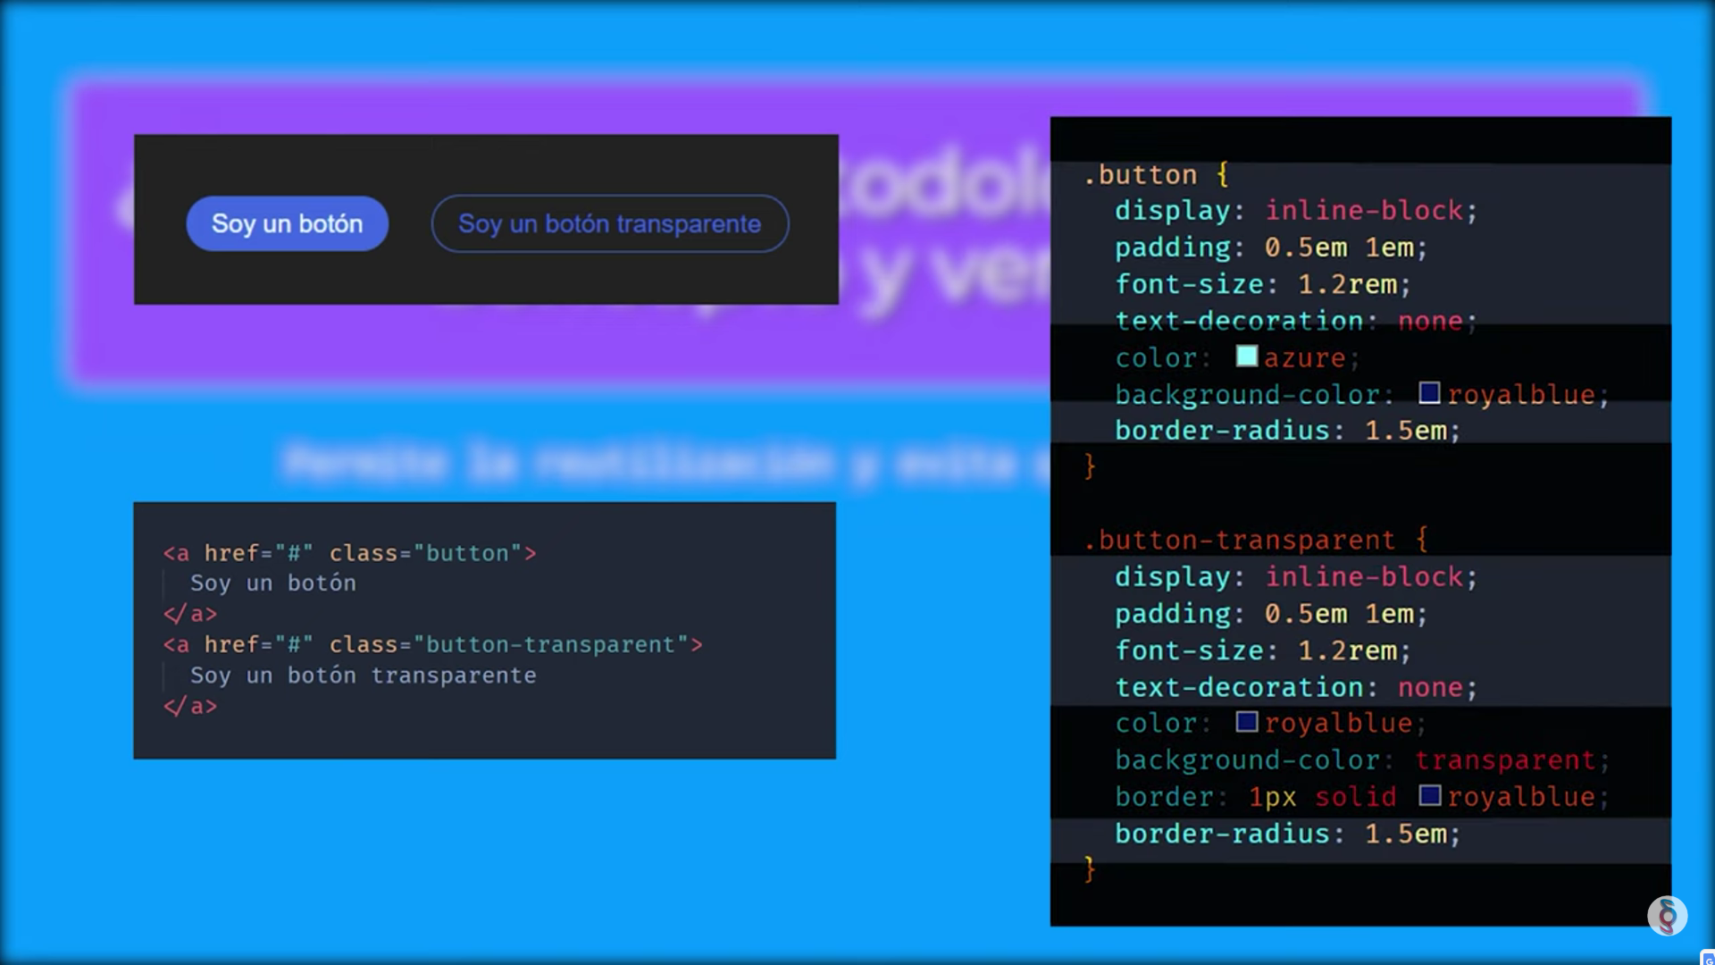
Caso tradicional

Slide 4
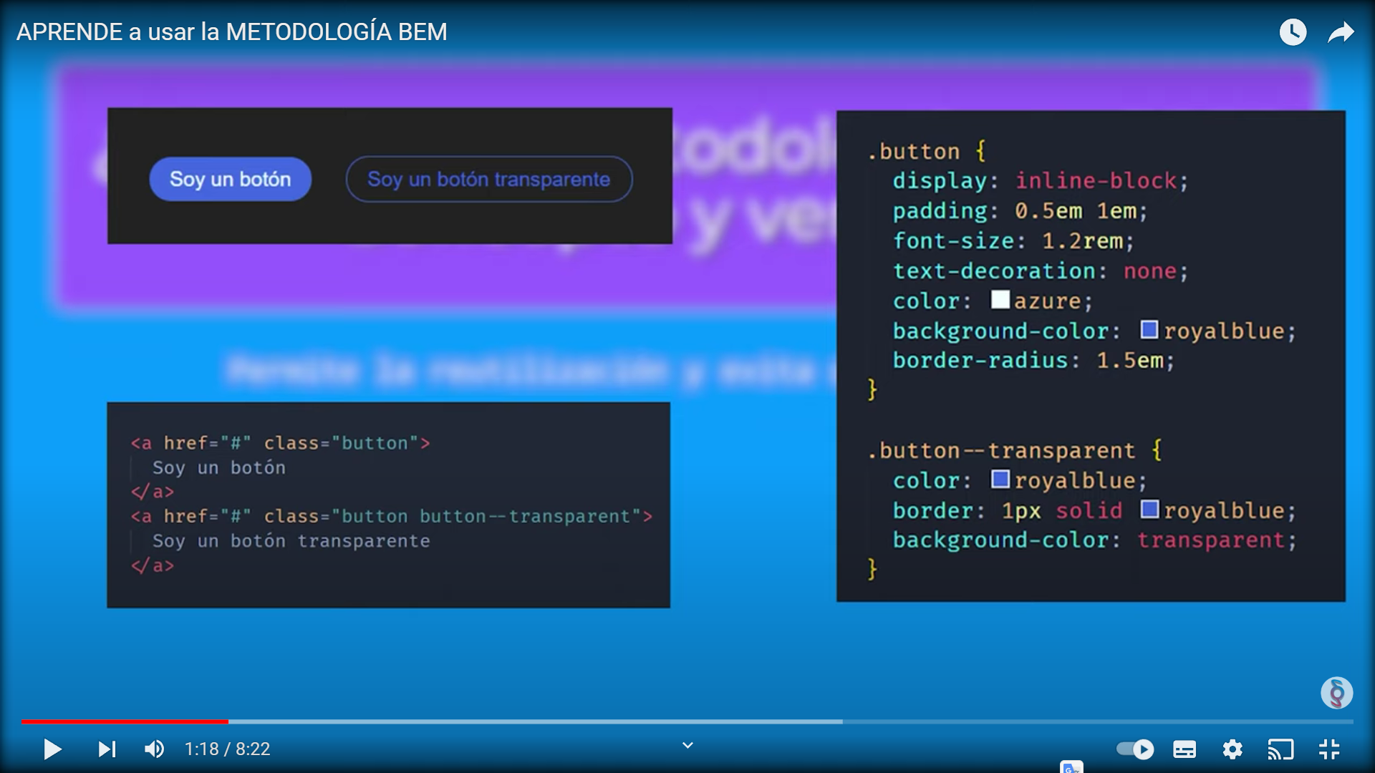
Caso tradicional

Slide 5
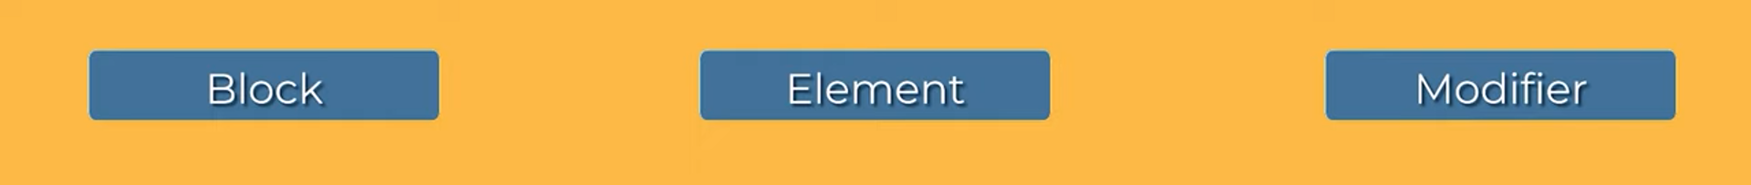
Blocks, Elements and Modifiers
Block
Contenedor o etiqueta que dentro de si tiene otros elementos.
Examples
header, container, menu, checkbox, input
Element
Etiqueta HTML que forma parte de un bloque.
Examples
menu item, list item, checkbox caption, header title
Modifier
Característica que permite diferencia elementos dentro de un bloque. Se puede apreciar que un bloque puede ser un elemento de un bloque superior y viceversa.
Examples
disabled, highlighted, checked, fixed, size big, color yellow

Slide 6
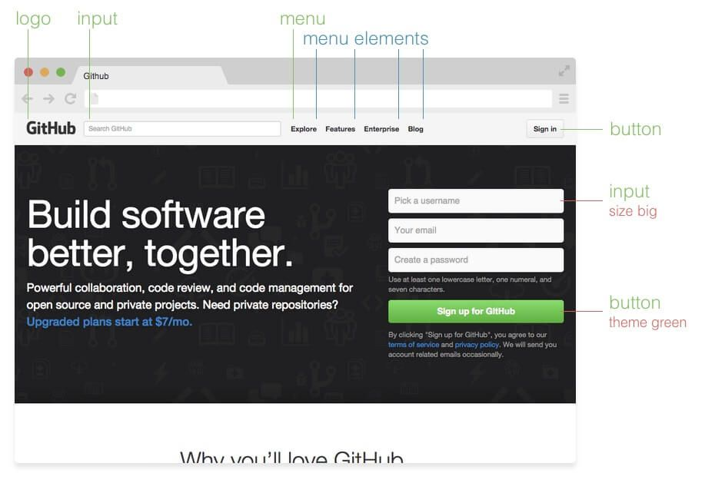

Slide 7
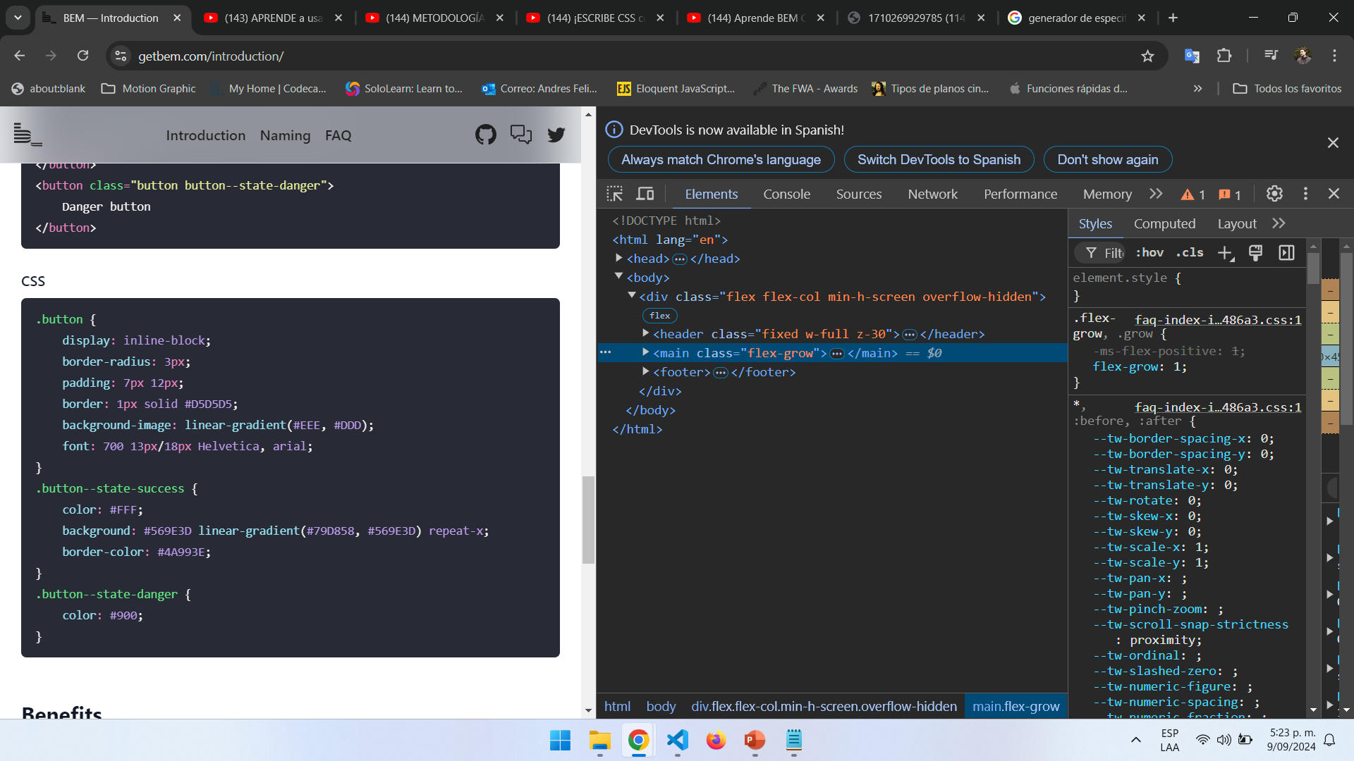
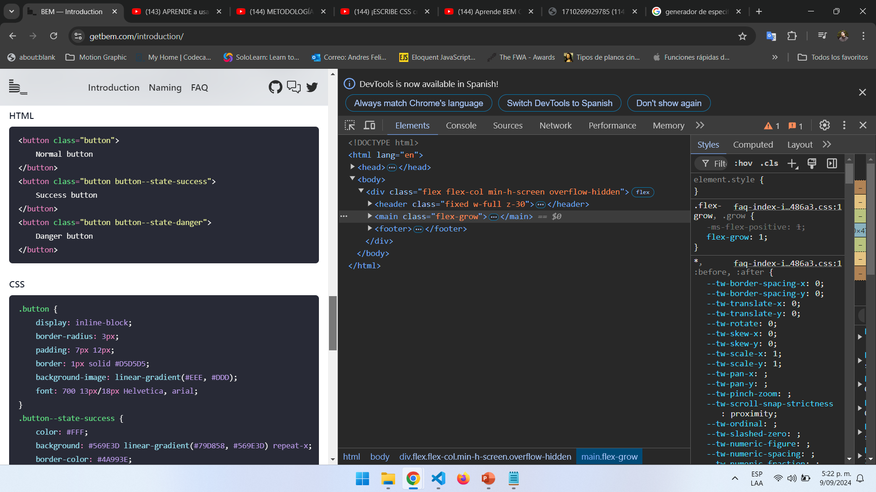
Ejemplo
Veamos cómo se puede implementar un elemento particular en una página en BEM.

Slide 8
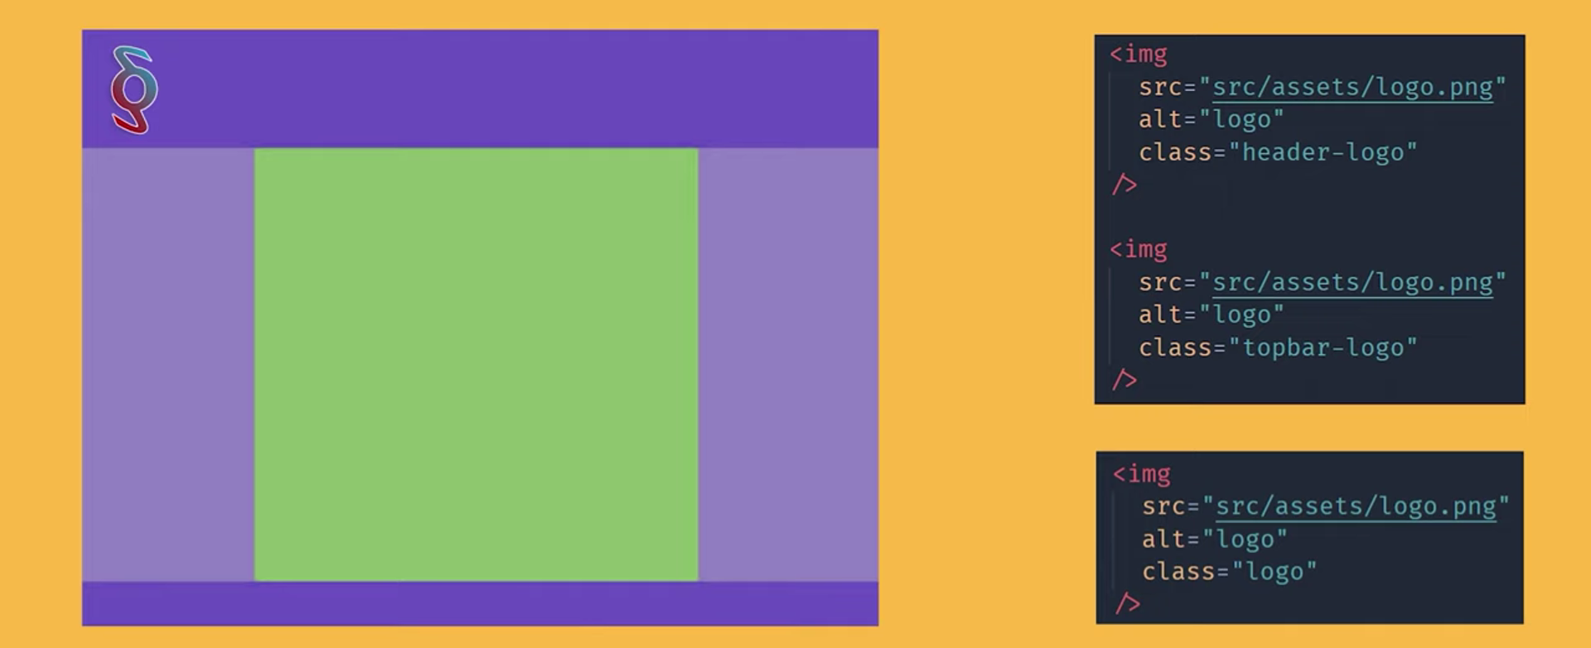
Ejemplo

Slide 9
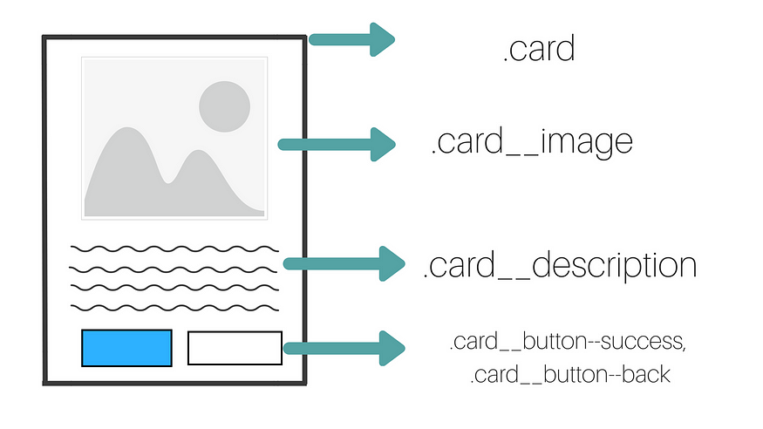
Ejemplo

Slide 10
Beneficios
Modularidad
Los estilos de bloque nunca dependen de otros elementos de una página, por lo que nunca experimentará problemas debido al uso en cascada. También tienes la posibilidad de transferir bloques de tus proyectos terminados a otros nuevos.
Reutilizabilidad
Componer bloques independientes de diferentes maneras y reutilizarlos de forma inteligente reduce la cantidad de código CSS que tendrás que mantener. Con un conjunto de pautas de estilo implementadas, puedes crear una biblioteca de bloques, haciendo que tu CSS sea súper efectivo.
Estructura
La metodología BEM le da a su código CSS una estructura sólida que sigue siendo simple y fácil de entender.

